Slide 1
1.腐乳制作时利用的菌种主要是什么？该菌种的生物类型？代谢类型？繁殖方式？
2.腐乳制作的原理？步骤？
3.腐乳发酵前期条件？
4.加盐的原则？加盐的作用？
5.加入大概多少酒适宜？加酒的意义？
6.亚硝酸鉴定的原理？方法？步骤？
7.变酸的酒表面的白膜是什么？泡菜中的白膜是什么？
8.影响亚硝酸盐含量的因素？

Slide 2
203赵逸轩,209周开成,210魏瑞丰,
213洪邦皇,216杨璐欣,217易旻,230邓铭怡,
235陈逸丰,236李宇键,239刘俊钦,
240邓志鹏,245唐夏雨,247李佳炜

Slide 3
让豆腐上长出毛霉
加盐腌制
加卤汤 装瓶
密封腌制

Slide 4
归纳：腐乳制作的注意事项
1、腐乳制作中哪些步骤防止杂菌污染，抑制微生物生长？
防止杂菌污染，防腐杀菌（抑制微生物）—— P8
2、不同风味的腐乳在制作过程中差异在哪？
盐的用量、发酵温度、发酵时间、卤汤的配制等
3、哪些条件影响腐乳的品质？
盐的用量、酒的种类和用量、发酵温度、发酵时间等（P7）

Slide 5
思考：（课本P6旁栏问题）
1.你能利用所学的生物学知识，解释豆腐长白毛是怎么一回事？
答：豆腐上生长的白毛是毛霉的白色菌丝。严格地说是直立菌丝，在豆腐中还有匍匐菌丝。
2.王致和为什么要撒许多盐，将长毛的豆腐腌起来？
答：盐能防止杂菌污染，避免豆腐腐败。

Slide 6
思考：（课本P7旁栏问题）
吃腐乳时，你会发现腐乳外部有一层致密的“皮”。这层“皮”是怎样形成的呢？它对人体有害吗？它的作用是什么？
“皮”是前期发酵时在豆腐表面上生长的菌丝 （匍匐菌丝）， 它能形成腐乳的“体”，使腐乳成形。“皮”对人体无害

Slide 7
思考：（课本P8练习1）
腌制腐乳时，为什么要随着豆腐层的加高而增加盐的用量？
为什么在接近瓶口的表面要将盐铺厚些？
答：越接近瓶口，杂菌污染的可能性越大， 因此要随着豆腐层的加高增加盐的用量，
在接近瓶口的表面，盐要铺厚一些，以有效防止杂菌污染。

Slide 8

传统发酵技术—章小结
1、在果酒、果醋、腐乳、泡菜的制作过程中，主要菌种分别是：
酵母菌、醋酸菌、毛霉、乳酸菌。
2、在果酒、果醋、腐乳、泡菜的制作过程中，所需的温度分别是
18-25℃、30~35℃ 、15-18℃、常温。
3.氧气、糖源充足时, 糖制醋；缺糖源，乙醇变乙醛，乙醛变醋酸
4. 检测酒精：在酸性 条件下，重铬酸钾与酒精反应呈现 灰绿色。

Slide 9
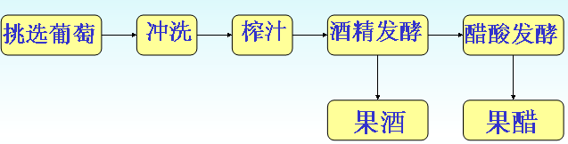

传统发酵技术—章小结
5.果酒果醋的制作流程
先冲洗，
再去梗。
次数不宜多
新鲜的葡萄
发酵瓶70%酒精
榨汁机清洗，晾干
18-25℃
10-12d
30-35℃
7-8d

Slide 10
传统发酵技术—章小结
6.发酵条件
（1）发酵瓶时留大约1/3的空间，目的是先让酵母菌进行有氧呼吸快速繁殖，其次，防止发酵过程中产生的CO2造成发酵液的溢出。
（2）排气口接一个长而弯曲的胶管，其目的是防止空气中杂菌污染，排除二氧化碳
（3）制酒时，应该关闭充气口；制醋时，打开充气口连接气泵，输入氧气。

Slide 11

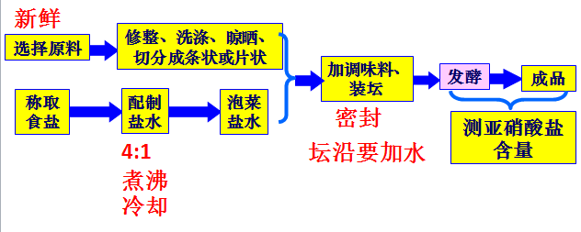
传统发酵技术—章小结
6.泡菜制作原理
7.泡菜制作过程

Slide 12
传统发酵技术—章小结
8.测定亚硝酸盐含量的原理——比色法
配制溶液
配制标准液
配制样品液
比色计算
酸化：对氨基苯磺酸溶于盐酸中
酸
重氮化：亚硝酸盐+对氨基苯磺酸 重氮盐
显色：重氮盐+ N-1－萘基乙二胺盐酸盐
玫瑰红色
比色：样品液和标准比色液对比，估算亚硝酸盐含量

Slide 13
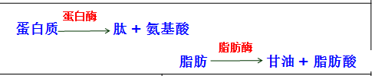
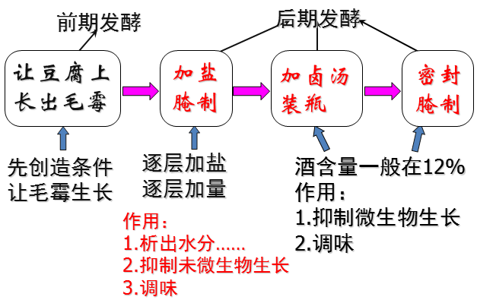
传统发酵技术—章小结
9.腐乳制作原理
10.腐乳制作过程

Slide 14
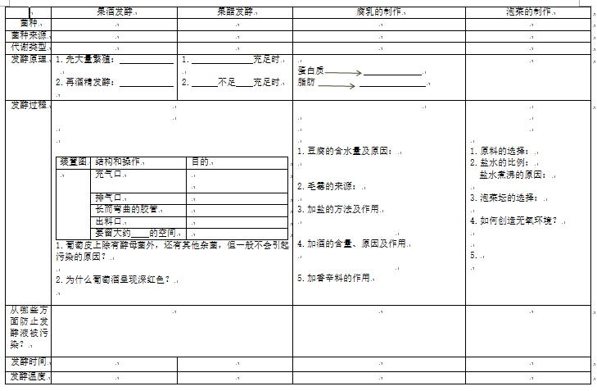

Slide 15
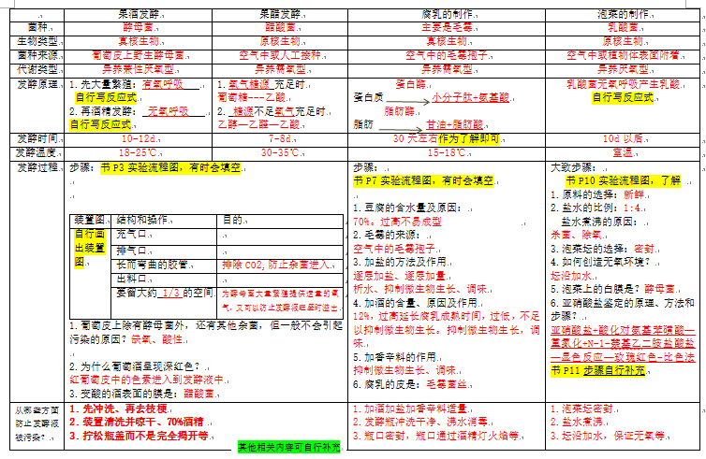

Slide 16
天津独流老醋历史悠久、独具风味，其生产工艺流程如下图。
（1）在糖化阶段添加酶制剂需要控制反应温度，这是因为酶____________________________。
（2）在酒精发酵阶段，需添加酵母菌。在操作过程中,发酵罐先通气，后密闭。通气能提高____________的数量，有利于密闭时获得更多的酒精产物。
在最适温度条件下催化能力最强
酵母菌

Slide 17
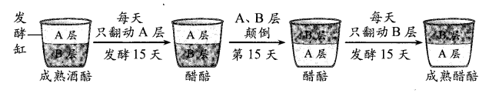
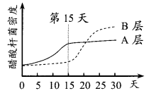
（3）在醋酸发酵阶段，独流老醋采用独特的分层固体发酵法，发酵30天。工艺如下。
①发酵过程中,定期取样测定醋酸杆菌密度变化,趋势如右下图。据图分析，与颠倒前相比，B层醋酸杆菌在颠倒后密度变化的特点是________________________，由此推断，影响醋酸杆菌密度变化的主要环境因素是_________________________。
先快速增长后趋于稳定
氧气、营养物质、pH

Slide 18
②乳酸含量高是独流老醋风味独特的重要成因。发酵过程中，发酵缸中_____________________________层
醋醅有利于乳酸菌繁殖，积累乳酸。
③成熟醋醅中乳酸菌的种类明显减少，主要原因是发酵后期营养物质消耗等环境因素的变化，加剧了不同种类乳酸菌的______________________，淘汰了部分乳酸菌种类。
颠倒前的B层和颠倒后的A（或不翻动，或下）
种间竞争（或竞争）

Slide 19
反馈练习
1．（2008-高考--X 江苏）下列关于腐乳制作的描述中，错误的是（ ） B
A．在腐乳制作过程中必须有能产生蛋白酶的微生物参与
B．含水量大于85%的豆腐利于保持湿度，适宜制作腐乳
C．加盐和加酒都能抑制微生物的生长
D．密封瓶口前最好将瓶口通过火焰以防杂菌污染

Slide 20
反馈练习
2、（2012-高考-X-海南）【选修I：生物技术实践】（15分）回答下列关于腐乳制作的问题：
（1）腐乳是豆腐经微生物发酵后制成的食品。多种微生物参与了该发酵过程，其中起主要作用的微生物是 ，其产生的蛋白酶可将豆腐中的蛋白质水解为 和 ；其产生的 能将豆腐中的脂肪水解为 和 。
（2）发酵完成后需加盐腌制，加盐还可以抑制 生长。
（3）腐乳制作的后期可加入由酒和多种香辛料配置而成的卤汤。卤汤具有一定的防腐作用外，还能使腐乳具有独特的 。
【答案】 (15分)
（1）毛霉 肽 氨基酸 脂肪酶 甘油 脂肪酸（每空2分，共12分）
（2）微生物 （2分）
（3）风味 （1分，其他合理答案也给分）

Slide 21
反馈练习
1、（2013年新课标I）39．【生物——选修1 生物技术实践】（15分）
回答下列有关泡菜制作的习题：
（1）制作泡菜时，所用盐水煮沸，其目的是 。为了缩短制作时间，有人还会在冷却后的盐水中加入少量陈泡菜液，加入陈泡菜液的目的是 。
（2）泡菜制作过程中，乳酸发酵过程即为乳酸菌进行 的过程。该过程发生在乳酸菌的 中。
（3）泡菜制作过程中影响亚硝酸盐含量的因素有 、 和 等。
（4）从开始制作到泡菜质量最佳这段时间内，泡菜液逐渐变酸，这段时间内泡菜坛中乳酸菌和其他杂菌的消长规律是 ，原因是： 。
答案：39、（1）消灭杂菌 增加乳酸菌含量 （2）无氧呼吸 细胞质
（3）温度、食盐用量、腌制时间
（4）乳酸菌数量增加，杂菌数量较少 乳酸菌比杂菌更为耐酸

Slide 22
反馈练习
2． （2012-高考-江苏）下列关于制作果酒、果醋和腐乳的叙述，不合理的是（ ）
A． 在果酒发酵后期拧开瓶盖的间隔时间可延长
B． 条件适宜时醋酸菌可将葡萄汁中的糖分解成醋酸
C． 果酒发酵过程中发酵液密度会逐渐减小
D． 将长满毛霉的豆腐装瓶腌制时，底层和近瓶口处需加大用盐量
【答案】D
3． （2011-高考-X-江苏-单选）下列与果酒、果醋和腐乳制作相关的叙述，正确的是
A． 腐乳制作所需要的适宜温度最高
B． 果醋发酵包括无氧发酵和有氧发酵
C．使用的菌种分别是酵母菌、醋酸菌、乳酸菌
D． 使用的菌种都具有细胞壁、核糖体、DNA和RNA
答案：D

